Slide 1
Αλλαγές που επηρεάζουν τον κόσμο της εργασίας και εύρεση πληροφοριών που αφορούν σε αυτές τις αλλαγές.
Belgrade Open School team

Slide 2
Ποιες είναι οι αλλαγές στον κόσμο της εργασίας που θεωρείτε πιο σχετικές με τις επαγγελματικές σας δραστηριότητες;
Με ποιον τρόπο οι τάσεις επηρεάζουν την καθημερινή σας δουλειά;
Πώς αναζητάτε πληροφορίες για τις αλλαγές που γίνονται στον κόσμο της εργασίας; Ποιες είναι οι πηγές πληροφοριών που χρησιμοποιείτε; Πώς αξιολογείτε την ποιότητα των πληροφοριών που βρίσκετε;

Slide 3
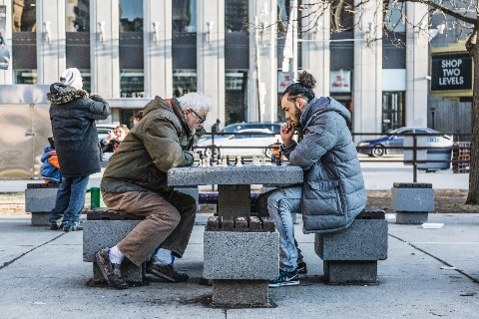
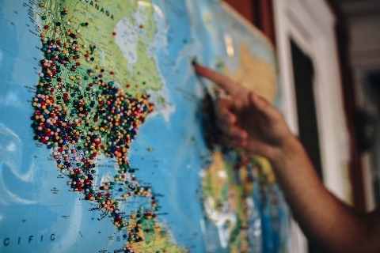
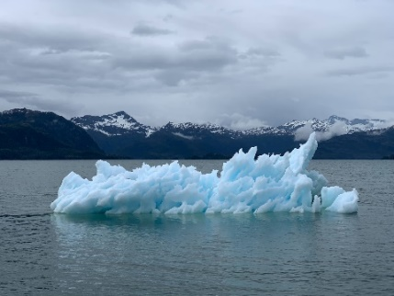
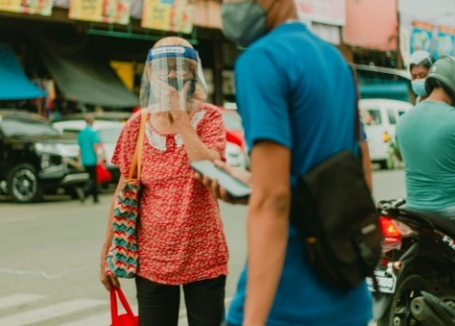
Στόχοι της παρουσίασης
Κατανόηση των αλλαγών που επηρεάζουν τον κόσμο της εργασίας
1
Οι διαστάσεις και ο αντίκτυπος των διαφορετικών τάσεων στον κόσμο της εργασίας
Επισκόπηση ορισμένων τάσεων που επηρεάζουν τον κόσμο της εργασίας
Πώς να αξιολογήσετε την αξιοπιστία των πληροφοριών σχετικά με τις αλλαγές που γίνονται στον κόσμο της εργασίας;
Αναστοχασμός στις πληροφορίες που αφορούν τις αλλαγές στον κόσμο της εργασίας
2

Slide 4
Οι εξελίξεις στον κόσμο της εργασίας έχουν προσελκύσει τεράστια προσοχή τα τελευταία χρόνια…

Slide 5
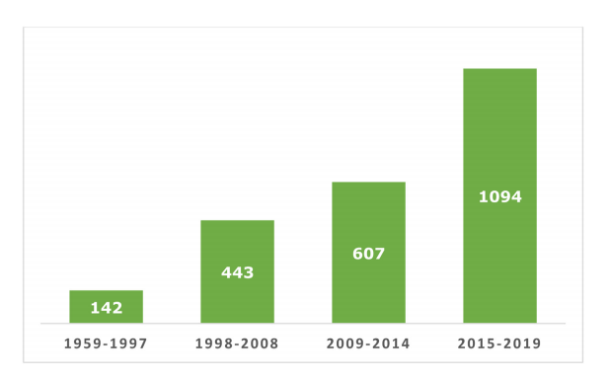
Διεθνείς δημοσιεύσεις σχετικά με το μέλλον της εργασίας από την περίοδο 1959-1997, 1998-2008, 2009-2014 και 2015-2019
Source: Santana, M., & Cobo, M. J. (2020). What is the future of work? A science mapping analysis. European Management Journal, 38(6), 846-862.

Slide 6
5 διαστάσεις της επίδρασης των τάσεων στον κόσμο της εργασίας
Αριθμός θέσεων εργασίας
Δημιουργία θέσεων εργασίας
Κοινωνική προστασία
Βιωσιμότητα των συστημάτων κοινωνικής προστασίας
Πώς μπορεί να εξελιχθούν τα οργανωμένα εργατικά συνδικάτα τα επόμενα χρόνια
Το μέλλον της ποιότητας της εργασίας
Μελλοντικές συνθήκες εργασίας
Ανισότητα μισθών και εισοδημάτων
Μέση αύξηση μισθών και αποδοχών
Το μέλλον του κοινωνικού διαλόγου και των εργασιακών σχέσεων
Μείωση των θέσεων εργασίας
Μελλοντική σύνθεση του εργατικού δυναμικού
Κατανομή μισθών και αποδοχών μεταξύ των νοικοκυριών στο μέλλον
Το μέλλον της εργασίας έχει πέντε διαστάσεις οι οποίες θα επηρεάσουν τον κόσμο της εργασίας (Balliester & Elsheikhi, 2018)

Slide 7
Θα εξετάσουμε τώρα ορισμένες από τις αλλαγές και τον πιθανό αντίκτυπό τους, στον αριθμό και την ποιότητα των θέσεων εργασίας…
05
05
05
Επιταχυνόμενος ρυθμός τεχνολογικών αλλαγών
01
Μετατόπιση δημογραφικών προτύπων
02
COVID-19
πανδημία
04
Κλιματική αλλαγή
03
Παγκοσμιοποίηση
05
Notes:
Tristram

Slide 8
05
05
Επιταχυνόμενος ρυθμός τεχνολογικών αλλαγών
01
Μετατόπιση δημογραφικών προτύπων
02
COVID-19
πανδημία
04
Κλιματική αλλαγή
03
Παγκοσμιοποίηση
05
05

Slide 9
Οι τεχνολογικές εξελίξεις επιτρέπουν έναν αυξανόμενο αριθμό εργασιών να αυτοματοποιούνται…
https://www.automate.org/blogs/fashionable-robots-automation-in-clothing-factories
https://sites.google.com/a/nexgenacademy.com/more-than-laissez-faire/workers-unions/workers-unions-photos

Slide 10
Ο αντίκτυπος της αυτοματοποίησης στον κόσμο της εργασίας σε τίτλους
BBC, 29/11/2017
ABC News, 26/06/2019
ZDNet, 13/07/2020
Notes:
/

Slide 11
Πρόσφατη έρευνα του Ευρωβαρόμετρου (2017) δείχνει ότι η χρήση ρομπότ και τεχνητής νοημοσύνης οδηγεί σε απώλεια θέσεων εργασίας
Το 74% των ερωτηθέντων συμφωνεί ότι λόγω της χρήσης ρομπότ και της τεχνητής νοημοσύνης, περισσότερες θέσεις εργασίας θα εξαφανιστούν παρά θα δημιουργηθούν
Το 72% συμφωνεί ότι τα ρομπότ και η τεχνητή νοημοσύνη θα μειώσουν τις δουλειές των ανθρώπων

Slide 12
The two volumes
Ωστόσο, τα ευρήματα της έρευνας είναι ανόμοια
2013
Frey and Osborne
Το 47% όλων των ατόμων που απασχολούνται στις ΗΠΑ εργάζονται επί του παρόντος σε εργασίες που θα μπορούσαν να εκτελεστούν από υπολογιστές και αλγόριθμους μέσα στα επόμενα 10 έως 20 χρόνια.
Bowles
2014
Για την Ευρώπη συνολικά, το μερίδιο των θέσεων εργασίας που είναι επιρρεπείς στην αυτοματοποίηση κυμαίνεται μεταξύ 45% και άνω του 60%.
2016
Arntz, Gregory and Zierahn
Κατά μέσο όρο στις χώρες του ΟΟΣΑ, το 9% των θέσεων εργασίας αντιμετωπίζει υψηλό κίνδυνο αυτοματοποίησης, ενώ για ένα άλλο 25% των θέσεων εργασίας μεταξύ 50% και 70% των εργασιών θα μπορούσε να αλλάξει σημαντικά λόγω της αυτοματοποίησης.

Slide 13
Πώς σας φαίνονται αυτά τα δεδομένα;
Ποια είναι η άποψή σας για αυτά;

Slide 14
Αναμένουμε απώλειες θέσεων εργασίας λόγω της τεχνολογικής αλλαγής;
Τα ρομπότ ενδέχεται να μην αντικαθιστούν εργασίες στο σύνολό τους, αλλά μόνο ορισμένες εργασίες. Αυτό μπορεί να μην οδηγήσει σε απώλειες θέσεων εργασίας σε συνολικό επίπεδο, αλλά σε αναδιάρθρωση του περιεχομένου των εργασιών διαφορετικών θέσεων εργασίας.
Οι εργαζόμενοι μπορούν να προσαρμοστούν στην πρόκληση του αυτοματισμού αλλάζοντας καθήκοντα, αποτρέποντας έτσι την τεχνολογική ανεργία.
Πολλές από τις μελέτες εξετάζουν την πιθανότητα να αυτοματοποιηθεί μια εργασία. Η εφαρμογή καινοτόμων τεχνολογιών μπορεί να έχει σημαντικό οικονομικό κόστος.
Η τεχνολογική αλλαγή δεν μειώνει απλώς θέσεις εργασίας, αλλά δημιουργεί και νέες. Η απασχόληση και οι επενδύσεις σε ρομπότ ενδέχεται να κινηθούν μαζί, καθώς και τα δύο μπορεί να αντικατοπτρίζουν κάποια υποκείμενη μεταβλητή, όπως η ανθεκτικότητα, η ανταγωνιστικότητα ή η ικανότητα καινοτομίας ορισμένων χωρών που κατασκευάζουν βιομηχανίες.
Ωστόσο, η τεχνολογική αλλαγή δεν θα επηρεάσει όλα τα άτομα εξίσου και για ορισμένα άτομα ο κίνδυνος απώλειας εργασίας είναι υψηλός καθώς και υποβάθμισης της ποιότητας της εργασίας. Ελλείψει επαρκών ευκαιριών για την απόκτηση νέων σχετικών δεξιοτήτων, πολλοί από εκείνους που κινδυνεύουν με απώλεια εργασίας μπορεί να αναγκαστούν να αναλάβουν θέσεις εργασίας χαμηλότερης ειδίκευσης και χαμηλότερης αμοιβής και αυτό θα μπορούσε επίσης να οδηγήσει σε επισφαλείς μορφές απασχόλησης που αυξάνονται παράλληλα με τη μακροχρόνια ανεργία .

Slide 15
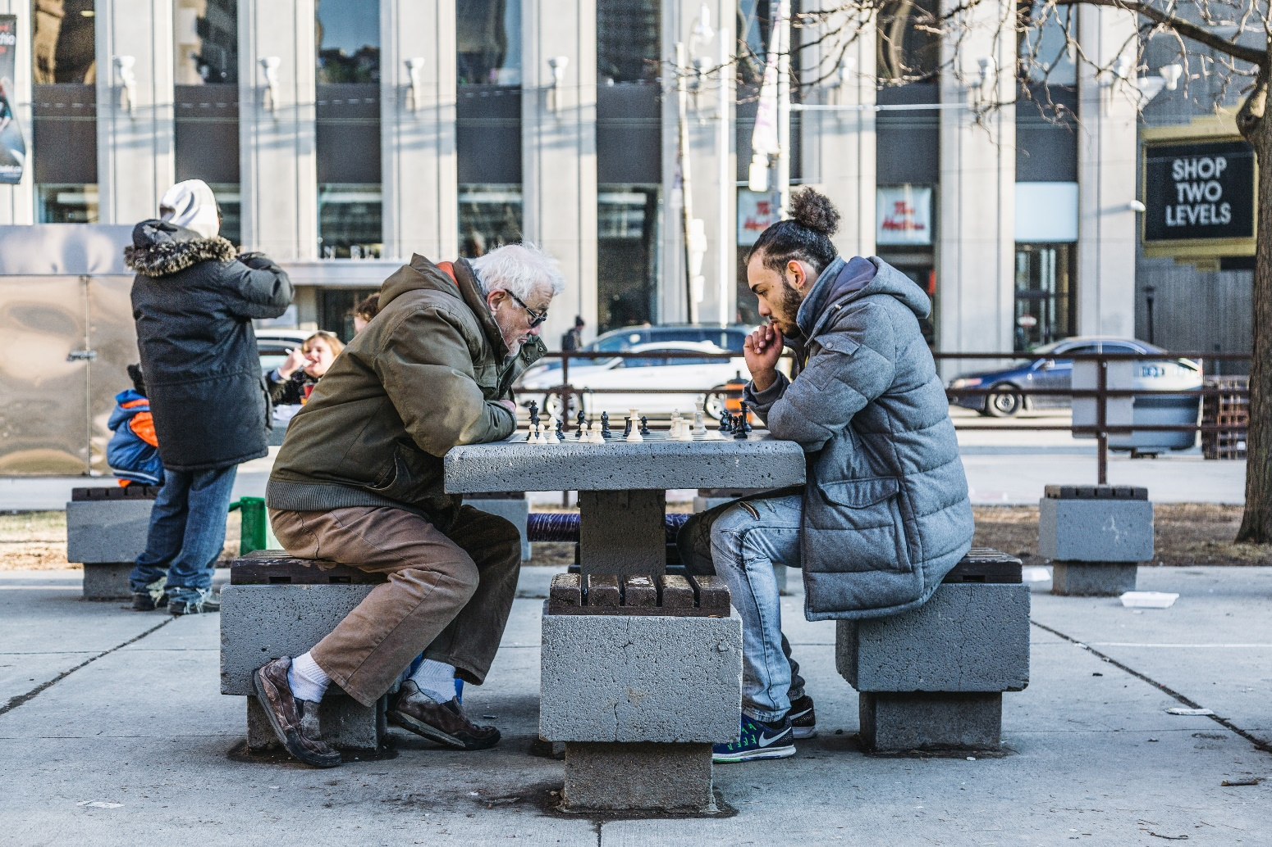
05
05
05
Επιταχυνόμενος ρυθμός τεχνολογικών αλλαγών
01
Μετατόπιση δημογραφικών προτύπων
02
COVID-19
πανδημία
04
Κλιματική αλλαγή
03
Παγκοσμιοποίηση
05

Slide 16
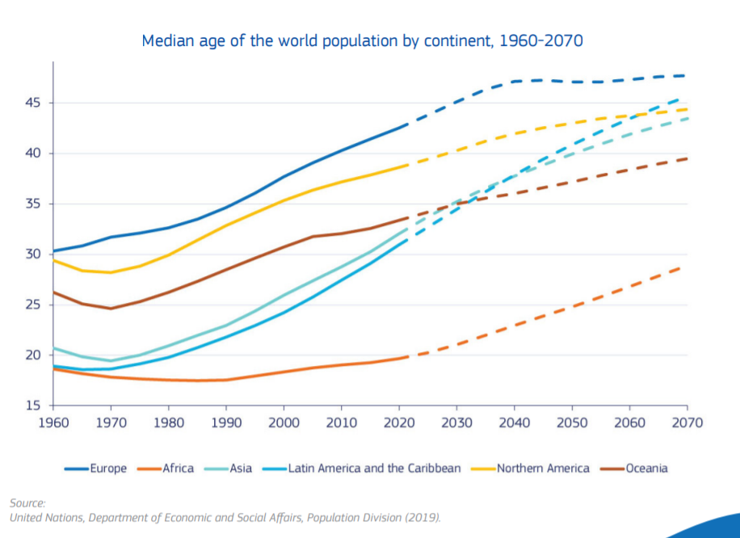
https://ec.europa.eu/info/sites/info/files/green_paper_ageing_factsheet_en_2.pdf
Η παγκόσμια αύξηση των ηλικιωμένων ατόμων, θα οδηγήσει σε μείωση του ρυθμού ανάπτυξης του δυνητικού εργατικού δυναμικού
Στις αναδυόμενες και αναπτυσσόμενες χώρες, η μεταβαλλόμενη πληθυσμιακή δυναμική έχει οδηγήσει σε αύξηση του ποσοστού του νέου πληθυσμού που εισέρχεται στην αγορά εργασίας
Το αυξανόμενο μορφωτικό επίπεδο και η μεγαλύτερη σχολική σταδιοδρομία θα συνεχίσουν επίσης να μειώνουν τα ποσοστά συμμετοχής των νέων, ειδικά στις αναδυόμενες και αναπτυσσόμενες χώρες
Notes:
https://ec.europa.eu/info/sites/info/files/green_paper_ageing_factsheet_en_2.pdf
https://ec.europa.eu/info/strategy/priorities-2019-2024/new-push-european-democracy/impact-demographic-change-europe_en

Slide 17
https://audiovisual.ec.europa.eu/en/video/I-192114?&lg=EN

Slide 18
Πιθανές επιπτώσεις των δημογραφικών αλλαγών στον αριθμό και την ποιότητα των θέσεων εργασίας
1
Αναμένεται να προκύψουν νέες ευκαιρίες απασχόλησης ανάλογα με τον ρυθμό γήρανσης του πληθυσμού
Το μεγαλύτερο προσδόκιμο ζωής είναι πιθανό να δημιουργήσει ευκαιρίες απασχόλησης σε αναδυόμενους τομείς, όπως οι τομείς της υγείας και της μακροχρόνιας περίθαλψης.
2
Η προσέλκυση περισσότερων ανθρώπων στην απασχόληση θα αποτελέσει προτεραιότητα σε πολλές χώρες
Οι πιθανοί δρόμοι για τον μετριασμό της χαμηλότερης αύξησης του εργατικού δυναμικού που αναφέρονται στη βιβλιογραφία περιλαμβάνουν τη μετανάστευση, την παράταση της εργασιακής ζωής των εργαζομένων μεγαλύτερης ηλικίας, την ενθάρρυνση μεγαλύτερης συμμετοχής των γυναικών στην αγορά εργασίας, το άνοιγμα της αγοράς εργασίας στα άτομα με αναπηρία…
3

Slide 19
05
05
Επιταχυνόμενος ρυθμός τεχνολογικών αλλαγών
01
Μετατόπιση δημογραφικών προτύπων
02
COVID-19
πανδημία
04
Κλιματική αλλαγή
03
Παγκοσμιοποίηση
05

Slide 20
Παγκοσμιοποίηση
Η διαδικασία με την οποία επιχειρήσεις ή άλλοι οργανισμοί αναπτύσσουν διεθνή επιρροή ή αρχίζουν να λειτουργούν σε διεθνή κλίμακα.
Περιλαμβάνει τη διεθνοποίηση της παραγωγής, τη χρηματοδότηση (συμπεριλαμβανομένων των εμβασμάτων), το εμπόριο και τη μετανάστευση. (ΙLO, 2017)
Notes:
Globalization???

Slide 21
Πιθανές επιπτώσεις της παγκοσμιοποίησης στον αριθμό και την ποιότητα των θέσεων εργασίας
Ο παγκόσμιος ανταγωνισμός θεωρείται όλο και περισσότερο πηγή διευρυνόμενης μισθολογικής ανισότητας τόσο στις ανεπτυγμένες όσο και στις αναπτυσσόμενες χώρες
1
Στις ανεπτυγμένες χώρες ο ανταγωνισμός για ταλέντα μπορεί να ενταθεί. Στις αναπτυσσόμενες χώρες τα κέρδη παραγωγικότητας μπορεί να κατανέμονται δυσανάλογα σε εργαζόμενους υψηλής ειδίκευσης.
2
Το αυξανόμενο εμπόριο με τις αναπτυσσόμενες οικονομίες μπορεί να έχει επιδεινώσει την ανισότητα αποδοχών μειώνοντας τους μισθούς του εργατικού δυναμικού χαμηλής ειδίκευσης στις ανεπτυγμένες οικονομίες
Οι ανειδίκευτοι εργαζόμενοι σε πολυεθνικές εταιρείες τείνουν να έχουν περιορισμένες ευκαιρίες με αποτέλεσμα να έχουν στάσιμους & χαμηλούς μισθούς.
3

Slide 22
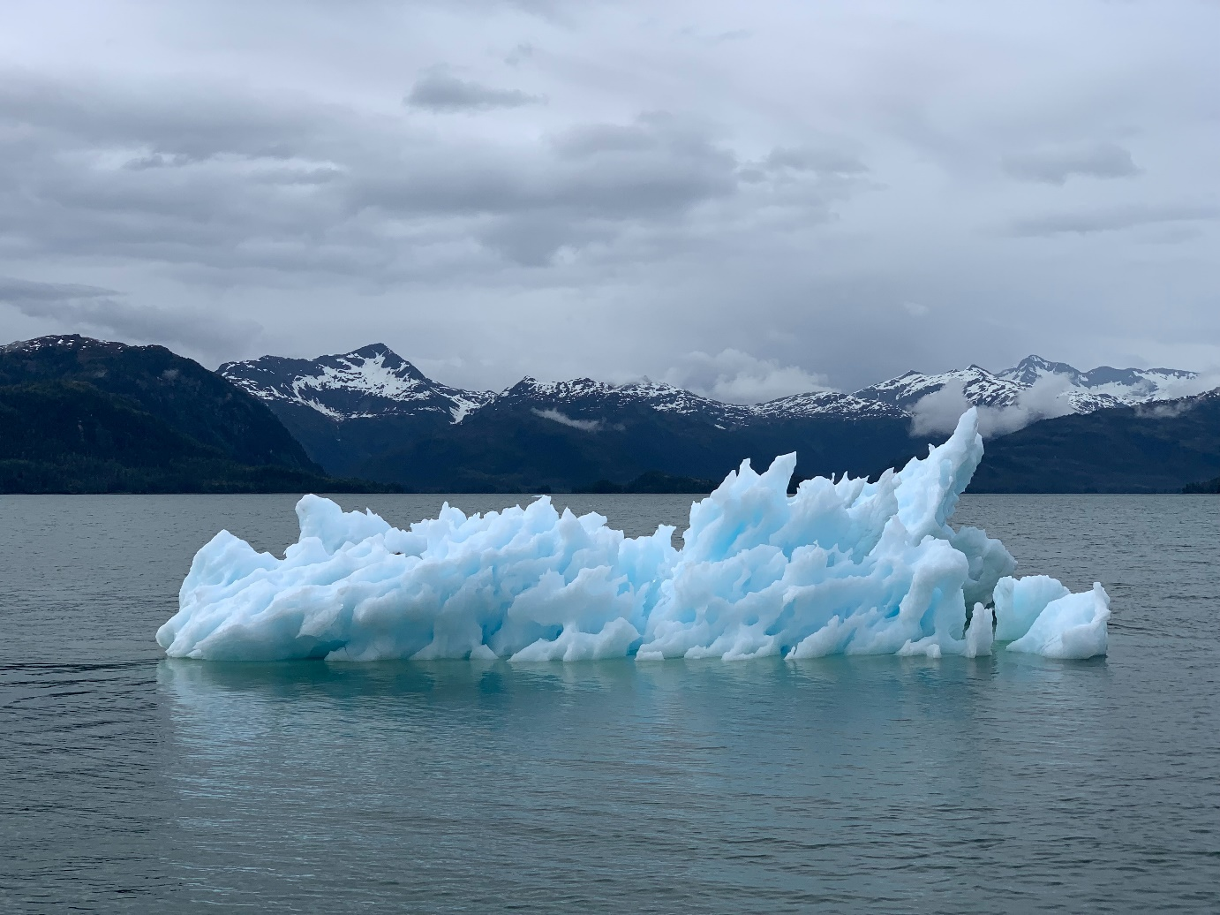
05
Επιταχυνόμενος ρυθμός τεχνολογικών αλλαγών
01
Μετατόπιση δημογραφικών προτύπων
02
COVID-19
πανδημία
04
Κλιματική αλλαγή
03
Παγκοσμιοποίηση
05

Slide 23
Υπάρχουν πολλοί τρόποι με τους οποίους η κλιματική αλλαγή θα επηρεάσει τον κόσμο της εργασίας
The 5 mega-trends you should know about | Ways to Change The World - YouTube

Slide 24
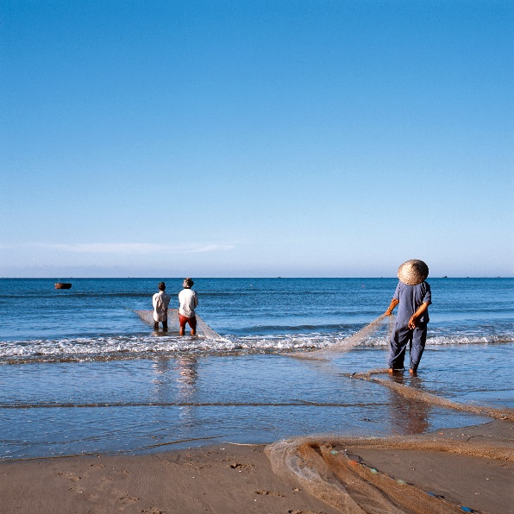
Πιθανές επιπτώσεις της κλιματικής αλλαγής στον αριθμό και την ποιότητα των θέσεων εργασίας
3
1
1,2 δισεκατομμύρια θέσεις εργασίας εξαρτώνται άμεσα από τις φυσικές διαδικασίες
Για παράδειγμα, η γεωργία στη ξηρά βασίζεται στη βροχή για άρδευση και οι αγρότες βασίζονται στα δάση που θα αποτρέψουν τις πλημμύρες. Η παράκτια αλιεία βασίζεται στη βιοποικιλότητα του ωκεανού.
2
Και όλες οι θέσεις εργασίας είναι ευάλωτες σε περιβαλλοντικούς κινδύνους
Για παράδειγμα, η ατμοσφαιρική ρύπανση μειώνει την παραγωγικότητα και τις ώρες εργασίας μέσω της επιδείνωσης της υγείας των εργαζομένων. Δεδομένου ότι η άνοδος της θερμοκρασίας αυξάνει τη συχνότητα εμφάνισης θερμικού στρες και κινδύνους για την υγεία, το ποσοστό των ωρών εργασίας κατά τις οποίες ένας εργαζόμενος χρειάζεται να ξεκουραστεί και να δροσίσει το σώμα θα αυξηθεί. Υπάρχει επίσης αυξημένη πιθανότητα τραυματισμών από ατύχημα.
3

Slide 25
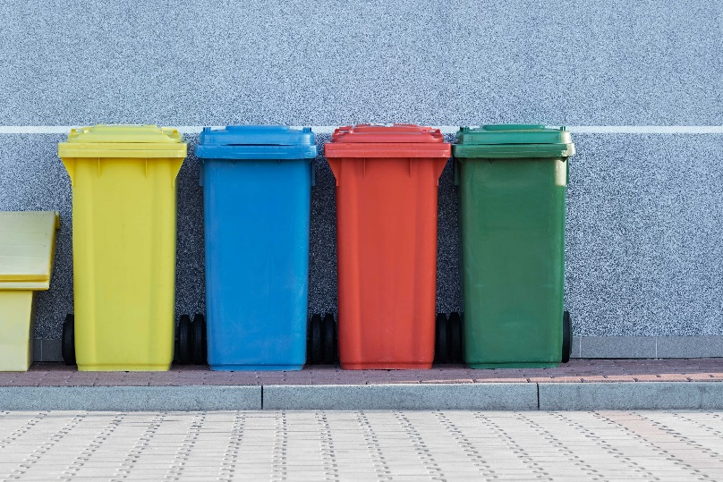
Πιθανές επιπτώσεις της κλιματικής αλλαγής στον αριθμό και την ποιότητα των θέσεων εργασίας
3
3
Μια οικονομία χαμηλών εκπομπών άνθρακα δημιουργεί επίσης θέσεις εργασίας, αλλά αυτό επιφέρει ανακατανομή της εργασίας
Για παράδειγμα, η ετήσια αύξηση στα ποσοστά ανακύκλωσης πλαστικών, γυαλιού, ξυλοπολτού, μετάλλων και ορυκτών θα αντικαταστήσει την άμεση εξόρυξη των πρωτογενών πόρων για αυτά τα προϊόντα, αλλά η διαχείριση των απορριμμάτων θα αυξηθεί.
2
4
Η μετάβαση προς μια πιο πράσινη οικονομία θα μπορούσε να έχει θετικό αντίκτυπο στην ποιότητα των θέσεων εργασίας
Στον τομέα της διαχείρισης και της ανακύκλωσης απορριμμάτων, για παράδειγμα, η πλειονότητα των εργαζομένων απασχολείται επί του παρόντος άτυπα, ιδίως στις αναπτυσσόμενες χώρες. Για να γίνει η ανακύκλωση πράσινη δραστηριότητα, πρέπει να επισημοποιηθούν οι θέσεις εργασίας.

Slide 26
Πιθανές επιπτώσεις της κλιματικής αλλαγής στον αριθμό και την ποιότητα των θέσεων εργασίας
3
5
Ωστόσο, οι άνθρωποι που βρίσκονται στο περιθώριο είναι ιδιαίτερα ευάλωτοι στις επιπτώσεις της κλιματικής αλλαγής
2
Οι ομάδες που κινδυνεύουν περιλαμβάνουν πληθυσμούς που δεν καλύπτονται από τα εθνικά συστήματα κοινωνικής προστασίας, εργαζόμενους στην άτυπη οικονομία και πολλούς μετανάστες που αναζητούν εργασία. Οι φτωχές και χαμηλού εισοδήματος χώρες διατρέχουν μεγαλύτερο κίνδυνο λόγω της χαμηλότερης ικανότητάς τους να μετριάσουν τις ζημιές και να κινητοποιήσουν πόρους για ανασυγκρότηση.

Slide 27
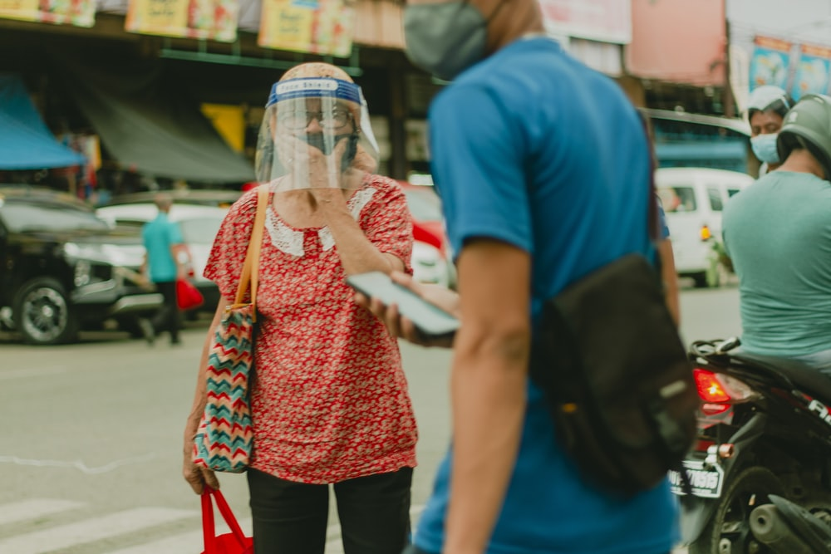
Επιταχυνόμενος ρυθμός τεχνολογικών αλλαγών
01
Μετατόπιση δημογραφικών προτύπων
02
COVID-19
πανδημία
04
Κλιματική αλλαγή
03
Παγκοσμιοποίηση
05

Slide 28
Ο κόσμος της εργασίας και του COVID-19
https://www.youtube.com/watch?v=8KenNOYOiq4

Slide 29
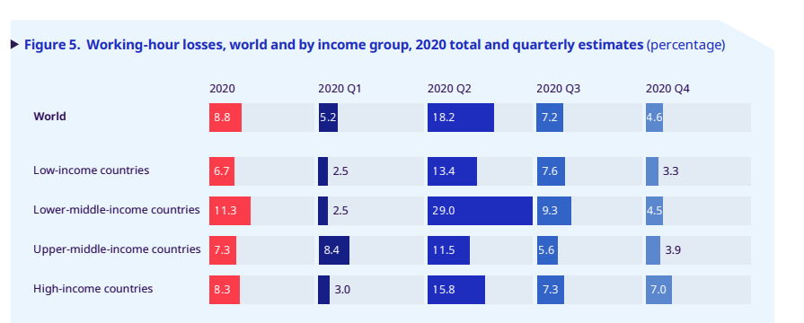
Ο κόσμος της εργασίας έχει ήδη υποστεί σημαντικές αλλαγές…
Το 2020, χάθηκε το 8,8 τοις εκατό των ωρών εργασίας παγκοσμίως σε σχέση με το τέταρτο τρίμηνο του 2019. Αυτό ισοδυναμεί με 255 εκατομμύρια θέσεις πλήρους απασχόλησης.
Από το ξέσπασμα της πανδημίας Covid-19 η εργασία από το σπίτι έχει γίνει κανόνας για εκατομμύρια εργαζομένους στην ΕΕ.
Source: ILO model - https://www.ilo.org/global/topics/coronavirus/impacts-and-responses/WCMS_767028/lang--en/index.htm

Slide 30
Λάβετε υπόψη σας - οι αλλαγές στον κόσμο της εργασίας είναι αλληλένδετες
Για παράδειγμα, η δημογραφική αλλαγή, η πράσινη και η ψηφιακή μετάβαση συχνά επηρεάζουν ή επιφέρουν μια αλλαγή.
Η κρίση του COVID-19 είναι επίσης πιθανό να επιταχύνει την αυτοματοποίηση, καθώς οι εταιρείες μειώνουν την εξάρτηση από την ανθρώπινη εργασία.

Slide 31
Πώς βρέθηκαν αυτά τα δεδομένα;
Ποια είναι η άποψή σας σχετικά με αυτό;

Slide 32
Υπάρχουν πολλές πληροφορίες για τις τάσεις στον κόσμο της εργασίας.
Πόσες από αυτές πρέπει να αμφισβητήσουμε;
Πώς θα μάθετε ποιες πληροφορίες είναι αξιόπιστες και ποιες όχι;
connect-erasmus.eu
Notes:
Naslovi u pozadini

Slide 33
Πώς να αξιολογήσετε την ποιότητα των πηγών και των πληροφοριών σχετικά με τις αλλαγές στον κόσμο της εργασίας;

Slide 34
USU Libraries, Source evaluation
https://www.youtube.com/watch?v=Tscm0fcb9CM

Slide 35
Κατά την αξιολόγηση των πηγών σχετικά με τις αλλαγές στον κόσμο της εργασίας, λάβετε υπόψη…
Σκεπτικό έρευνας
Γιατί ο συγγραφέας έκανε διαθέσιμες αυτές τις πληροφορίες;
Φορέας υλοποίησης έρευνας
Ποια είναι τα διαπιστευτήρια του συγγραφέα;
Ημερομηνία
Πότε δημοσιεύθηκαν ή ενημερώθηκαν τελευταία οι πληροφορίες; Έχουν δημοσιευτεί νεότερα άρθρα;
Ακρίβεια
Οι παραπομπές υποστηρίζουν τον ισχυρισμό του συγγραφέα; Υπάρχει γενική συμφωνία μεταξύ των ειδικών του θέματος; Η μέθοδος φαίνεται κατάλληλη και καλά εκτελεσμένη;
Συνάφεια
Προσθέτει η πηγή κάτι νέο στις γνώσεις σας, σχετικά με το θέμα;
connect-erasmus.eu

Slide 36
Το 47% όλων των ατόμων που εργάζονται στις ΗΠΑ εργάζονται επί του παρόντος σε εργασίες που θα μπορούσαν να εκτελεστούν από υπολογιστές και αλγόριθμους μέσα στα επόμενα 10 έως 20 χρόνια

Slide 37
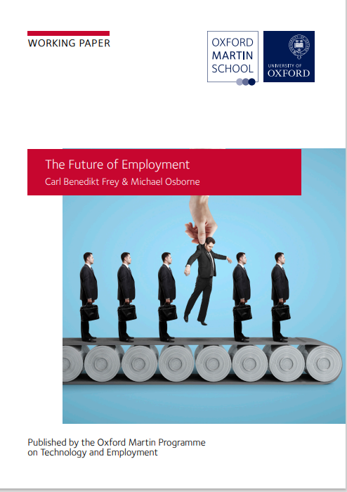
Ας αξιολογούσαμε αυτήν την πηγή…
Σκεπτικό έρευνας - Για να γεφυρωθεί το χάσμα στη βιβλιογραφία - τη στιγμή της συγγραφής της μελέτης δεν υπήρχε έρευνα που να είχε ποσοτικοποιήσει τι θα σήμαινε η τεχνολογική πρόοδος για το μέλλον της απασχόλησης
Φορέας υλοποίησης έρευνας - Frey & Osborne, University of Oxford
Ημερομηνία - Δημοσιεύτηκε το 2013, βέβαια υπάρχουν νεότερες έρευνες για αυτό το θέμα, συμπεριλαμβανομένων νέων ερευνητικών μελετών από τους συγγραφείς αυτής της μελέτης

Slide 38
Ας αξιολογούσαμε αυτήν την πηγή…
Ακρίβεια - Δεν υπάρχει συμφωνία μεταξύ των ειδικών σε αυτό το θέμα. Η μέθοδος βασίζεται σε υποκειμενικές εκτιμήσεις της δυνατότητας τα επαγγέλματα να είναι πλήρως αυτοματοποιημένα. Οι συγγραφείς τόνισαν ότι δεν έκαναν καμία προσπάθεια να εκτιμήσουν πόσες θέσεις εργασίας θα αυτοματοποιηθούν πράγματι, οι οποίες εξαρτώνται από πολλά άλλα πράγματα.
Συνάφεια - Είναι πολύ σημαντική η πηγή για την κατανόηση των αλλαγών στον κόσμο της εργασίας, αλλά τα ευρήματα πρέπει να τεθούν στο πλαίσιο των στόχων, των μεθόδων και των περιορισμών, καθώς και των πιο πρόσφατων επιστημονικών ευρημάτων.

Slide 39
Εργασία σε ομάδες
Τώρα θα εργαστείτε σε ομάδες όπου θα πρέπει να αξιολογήσετε την πηγή των δεδομένων που αφορά στην αλλαγή στον κόσμο της εργασίας, χρησιμοποιώντας μια διαδικτυακή μηχανή αναζήτησης πληροφοριών.

Slide 40
Ευχαριστώ για την προσοχή σας.

